Slide 1
Oppilaskannettavan käyttöönotto

Slide 2
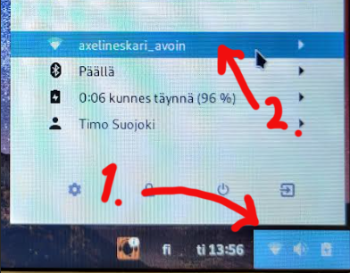
Konetta käynnistettäessä valitse nuolilla ja enterillä ”Opiskelutila”. Tätä tilaa käytetään ensisijaisesti oppitunneilta, sillä täältä löytyvät kaikki opintojaksoilla tarvittavat ohjelmat
Sisäänkirjautuminen samoilla tunnuksilla kuin Wilmaan (tunnus muotoa etunimi.sukunimi)
Kannettava on valmiiksi yhdistetty langattomaan verkkoon
Jos netti ei toimi, klikkaa alareunasta wifin kuvaketta ja vaihda verkoksi ”lyseo_oppilas” ja salasanaksi ”forssa123”
Menu-napin takaa löytyvät sovellukset

Slide 3
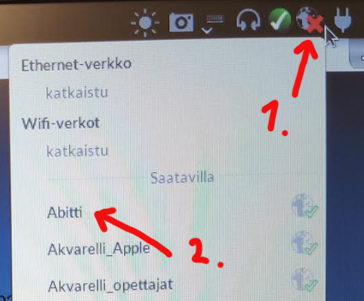
Koetila (Abitti)
Sähköisten kokeiden tekopaikka
Käynnistä kone (tai käynnistä kone uudelleen, jos se on jo päällä) ja valitse alkuvalikossa nuolilla ja enterillä ”Koetila”
Kone käynnistyy sähköiseen koejärjestelmään (ruutu saattaa olla mustana parikin minuuttia, tämä on normaalia)
Klikkaa yläoikealta maapallo-kuvaketta ja valitse listasta ”Abitti” ja anna salasanaksi ”abitti123”

Slide 4
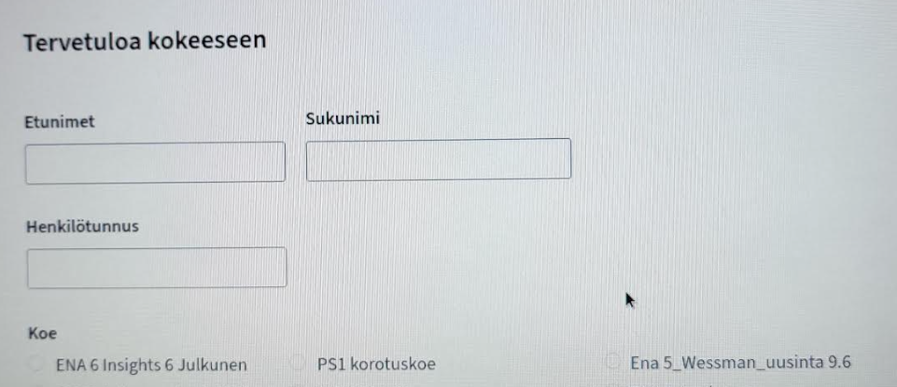
Koetila (Abitti)
Eteen avautuu näkymä, johon syötetään oma nimi ja henkilötunnus sekä valitaan suoritettava koe

Slide 5
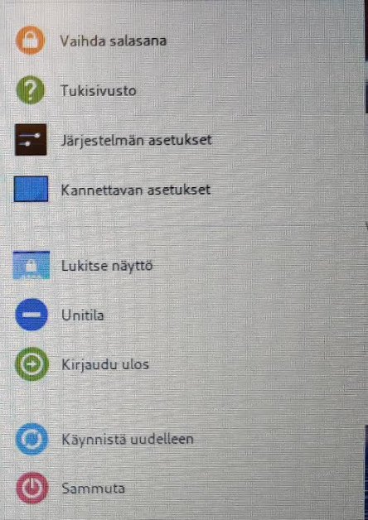
Vapaa-ajan tila (Windows)
Koneelle voi lisätä opiskelu- ja koetilan rinnalle myös normaalin Windowsin
Klikkaa Menu → Kannettavan asetukset ja laita rasti kohtaan ”Ota Windows käyttöön”
Käynnistä kone uudelleen, jolloin alkuvalikosta voi valita myös Vapaa-ajan tilan, joka käynnistää Windowsin. Voit asentaa tänne omia ohjelmiasi.
Ensimmäisellä käynnistyskerralla Windows kysyy joitakin asioita. Voit luoda online-tilin sijasta paikallisen tilin ja seurata ohjeita sen määrittämiseksi.

Slide 6
Käynnistä kone uudelleen, jolloin alkuvalikosta voi valita myös Vapaa-ajan tilan, joka käynnistää Windowsin. Voit asentaa tänne omia ohjelmiasi.
Ensimmäisellä käynnistyskerralla Windows kysyy joitakin asioita. Voit luoda online-tilin sijasta paikallisen tilin ja seurata ohjeita sen määrittämiseksi.

